Slide 1



Eficiência computacional em operações de Transformers
quantização, pruning e análise experimental
Lucas Cerqueira Galvão
Orientador: Prof. Me. Walter Silva Oliveira
Universidade Católica de Santos • Ciência da Computação • Santos/SP
I Simpósio de Ciência de Dados das Fatecs • Santos/SP • 2026

Slide 2
ROTEIRO
1. Contexto e problema
2. Operações e estratégias
3. TurboQuant e hipótese
4. Metodologia e andamento
5. Evidências e conclusões

Slide 3
TRANSFORMERS E A IA ATUAL
Transformers são a base de LLMs, visão computacional e multimodalidade.
Eles combinam paralelização com modelagem de dependências de longo alcance.
Por isso, eficiência passou a ser uma questão prática e não opcional.

Slide 4
CUSTO DA INFERÊNCIA
O custo cresce com sequência, dimensão e número de camadas.
Em produção, latência, memória e throughput viram restrições simultâneas.
Otimizar inferência é essencial para viabilizar modelos em hardware real.

Slide 5
GARGALOS PRINCIPAIS
Atenção compara tokens entre si e cresce com o contexto.
Projeções densas repetem multiplicações matriciais em larga escala.
KV cache amplia a pressão de memória em contextos longos.
Atenção
comparações entre tokens
Projeções
matrizes densas repetidas
KV cache
memória cresce com contexto
Foco do trabalho: eficiência em inferência.

Slide 6
PROBLEMA E HIPÓTESE
Problema: reduzir custo sem degradar excessivamente a saída.
Recorte: projeções densas e self-attention em inferência controlada.
Hipótese: quantização tende a ter melhor trade-off que pruning.

Slide 7
OBJETIVOS
Implementar um protótipo simplificado de operações centrais do Transformer.
Comparar baseline, pruning por magnitude e quantização INT8 simulada.
Medir custo computacional e qualidade das saídas.

Slide 8
PROJEÇÕES DENSAS
Projeções densas transformam vetores por multiplicações com matrizes de pesos.
Elas aparecem em Q, K, V e em camadas lineares do bloco Transformer.
Por isso concentram custo relevante mesmo fora da atenção.
Entrada
vetor ou lote
Pesos
matriz densa
Produto
multiplicação
Saída
nova representação

Slide 9
SELF-ATTENTION E KV CACHE
Self-attention gera Q, K e V, calcula escores e aplica softmax.
O KV cache reduz recomputação, mas cresce com o comprimento da sequência.
Essa combinação afeta simultaneamente latência e memória.
Q/K/V
projeções
Scores
Q x K^T
Softmax
pesos
Cache
memória no contexto

Slide 10
QUANTIZAÇÃO
Quantização reduz a precisão numérica de pesos, ativações ou caches.
Os ganhos esperados são menor memória e maior throughput.
O principal risco é introduzir erro numérico na saída.
Menos bits
representação compacta
Menos memória
menor custo por tensor
Mais throughput
potencial ganho real
Pergunta central: quanto erro aparece em troca desses ganhos?

Slide 11
PRUNING
Pruning remove pesos menos relevantes e induz esparsidade.
A economia teórica pode ser alta, mas o ganho depende do hardware.
O efeito na saída tende a ser menos previsível.
Esparsidade
menos pesos ativos
Ganho prático
depende da execução
Risco estrutural
altera o cálculo
Pruning entra como comparação importante, não como hipótese principal.

Slide 12
TURBOQUANT
Google Research divulgou o TurboQuant em 24/03/2026; o paper está no arXiv desde 28/04/2025.
O foco está em compressão de vetores e do KV cache para inferência.
Para este projeto, ele reforça a prioridade da quantização.
Blog
Google Research
Paper
arXiv 2504.19874
Sinal técnico
menos memória e mais velocidade
Isso motiva a hipótese; não substitui a validação experimental.

Slide 13
METODOLOGIA: DESENHO
Comparação entre baseline, pruning 50% e quantização INT8 simulada.
Operações: projeção densa e self-attention de cabeça única.
Grade: L = 64, 128, 256 e D = 128, 256, 512.
Entrada fixa
mesmos dados
Operações
densa + atenção
Cenários
base, pruning, INT8
Saída
custo e qualidade

Slide 14
METODOLOGIA: MÉTRICAS
Ambiente: Python 3.11, PyTorch, NumPy, Pandas e RTX 4070 Ti Super.
Procedimento: aquecimento, repetições e sincronização para latência.
Métricas: latência, memória, FLOPs, MSE, MAE, R² e cosseno.
Latência
média, p50 e p95
Memória
pico e teórica
FLOPs
custo analítico
Qualidade
MSE, MAE, R², cosseno
Controle central: mesma semente, mesmos dados e mesmos pesos-base.

Slide 15
RESULTADOS PARCIAIS
O código-base já implementa operações, métricas e cenários.
O pipeline está pronto para gerar benchmarks comparáveis.
A próxima etapa é executar os cenários e coletar os CSVs.
Código-base
benchmark e métricas
Cenários
base, pruning, INT8
Métricas
latência, memória, erro
Próxima etapa
execução e coleta
Projeto em fase inicial, mas já tecnicamente estruturado.

Slide 16
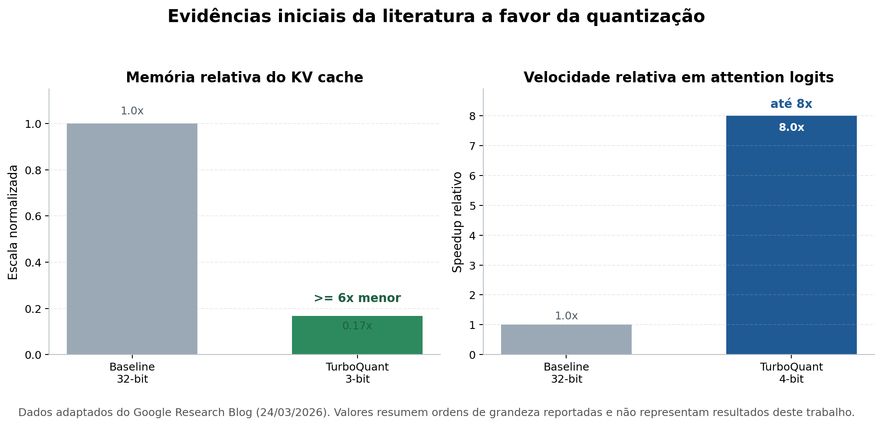
EVIDÊNCIAS DA LITERATURA
Dados publicados já sugerem grande redução de memória com quantização.
Esses resultados reforçam a hipótese inicial do trabalho.
Figura adaptada do Google Research Blog, 24/03/2026. Não representa resultado deste trabalho.

Slide 17
CONCLUSÕES
O projeto ataca um problema real de inferência em Transformers.
Quantização é hoje a hipótese inicial mais forte.
O próximo passo é validar essa hipótese com benchmarks próprios.

Slide 18
REFERÊNCIAS
Vaswani et al. Attention Is All You Need. 2017.
Tang et al. A Survey on Transformer Compression. 2024.
Bibi et al. Pruning and Quantization for NLP. 2024.
Google Research Blog. TurboQuant. 24 mar. 2026.
Zandieh et al. TurboQuant. arXiv:2504.19874, 2025.

Slide 19
OBRIGADO!
Perguntas e discussão

